Slide 1



研究生工作会议
2020年2月17日

Slide 2
一，过去一年的主要工作
—— 研究方向
1 隐喻地图
2 正六边形网格场
3 深度学习
4 三调数据综合
5 地图渲染可视化

Slide 3
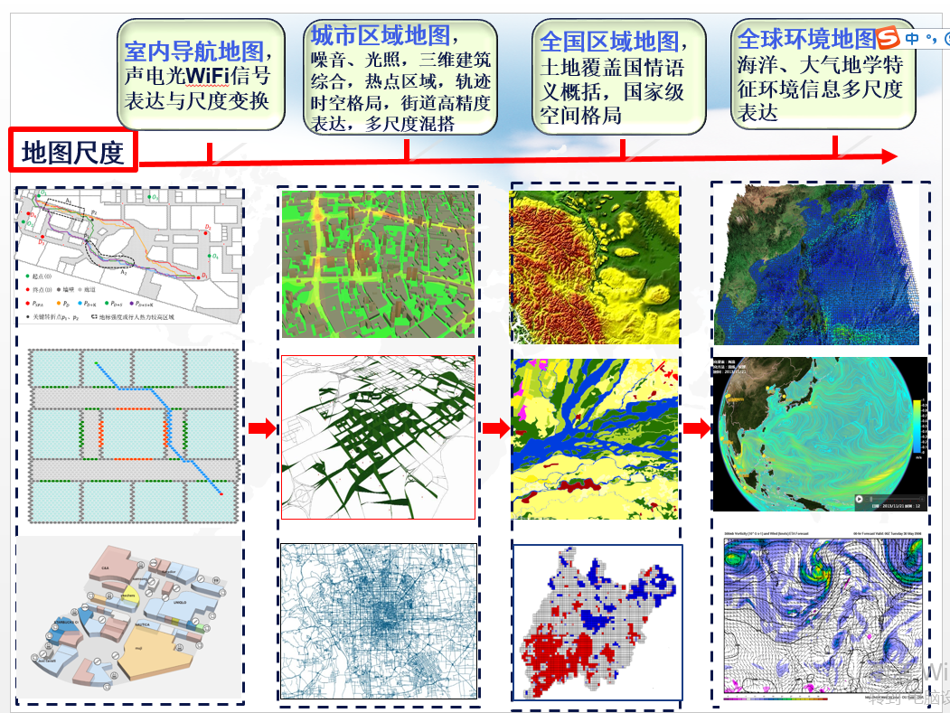
—— 承担的科研项目课题
1 国家重点研发计划“场景集成建模与自适应表达”
—— 搭建了多源场景数据集成可视化平台
# 城市多源数据的二维、三维、室内集成
# 3D综合尺度变换多级瓦片数据准备
# 声电光物理场景数据的多尺度表达
# 海洋环境粒子系统多尺度可视化化集成

Slide 4
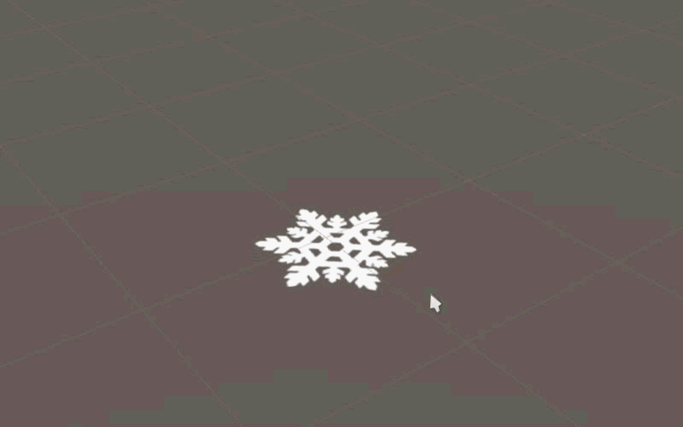
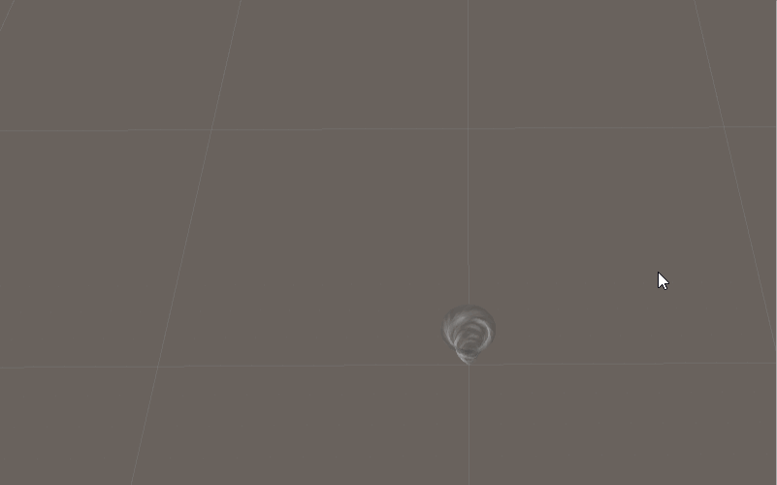


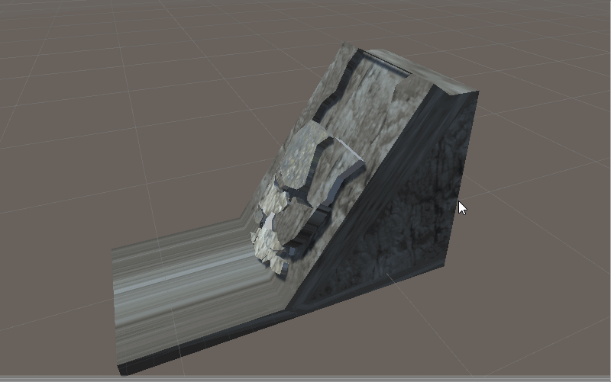
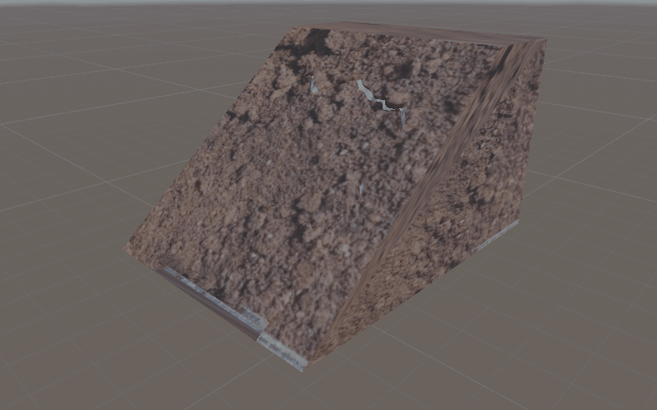
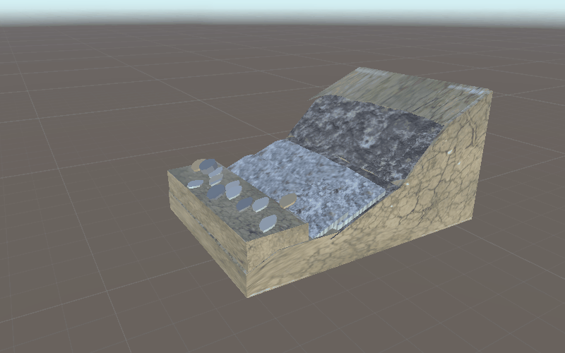
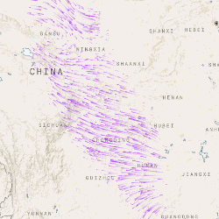
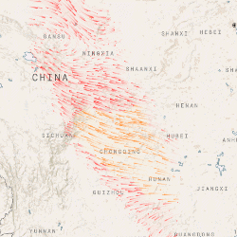
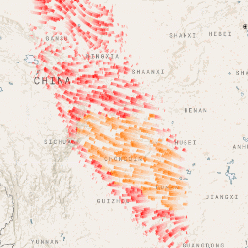
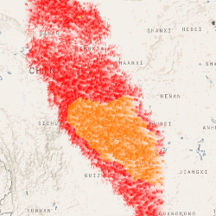
龙卷风
—— 承担的科研项目课题
1 国家重点研发计划“场景集成建模与自适应表达”
—— 建立了多维动态地图符号技术体系
# 地理环境不同场景表达的符号体系
# 动态地图符号编辑器
# 典型应用场景下的动态符号设计
# 动态符号场景应用
雪
雾凇
基岩崩塌
覆盖层滑坡
基岩滑坡
洋 流

Slide 5
—— 承担的科研项目课题
2 GF预研项目“机器学习下的地图综合””
—— 建立了初步的智能化地图综合系统
过去既有算法优化
搭建系统平台
典型要素尺度变换功能开发

Slide 6
—— 承担的科研项目课题
2 GF预研项目“机器学习下的地图综合””
—— 构建了一批面向地图综合训练学习的样本库
典型要素制图综合样本采集
样本数据层次化、结构化组织
样本数据快速检索与调度
典型样区剖分与特征提取
样本库建立

Slide 7
—— 承担的科研项目课题
3 自然科学基金重点“网络众源地理信息在线式尺度变换原理与方法”
本年度是项目研究的第四年，继续完善、优化在线式众源数据的尺度变换方法、尺度变换规则的研究，以连续实时尺度变化为目标，对众源数据化简、抽象方法在算法效率上进行优化，开创了各向同性场正六边形网格模型下的地图综合方法，重点以众源数据OSM开放街区数据为演示对象，探讨街区合并、建筑物化简等实时处理方法。结合当前人工智能深度学习研究热点，将该方法引入到在线地图综合，建立图结构支持下的建筑物合并、建筑物形状处理方法。
本年度研究成果发表15篇论文，其中8篇SCI\SSCI, 4篇为EI； 5人次参加国际学会议交流，9人次参加国内学术会议交流。

Slide 8
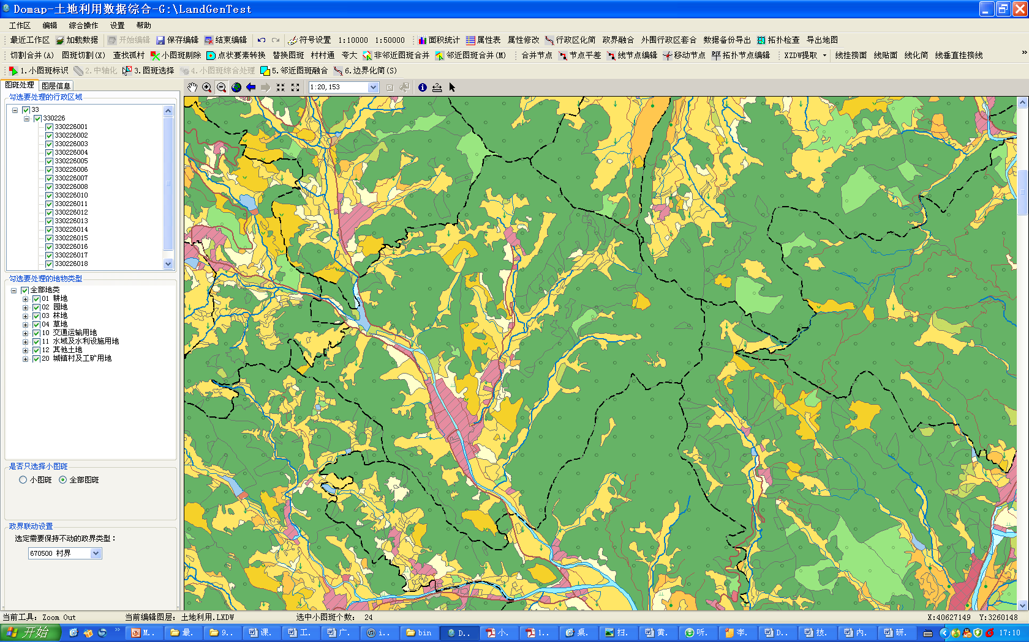
—— 承担的科研项目课题
4 横向项目“三调数据综合软件”
对二调数据综合软件进行了升级
—— 系统界面的更新
—— 三调数据格式的兼容
—— 相关功能的优化
—— 操作流程的优化

Slide 9
—— 发表论文

Slide 10
—— 发表论文
目前在投稿中的论文
—— 赵荣， CaGIS，Recognition of building group patterns using Graph Convolutional Network，Major，2020年2月20日
—— 信睿， CaGIS，A multi-scale virtual terrain for hierarchically structured non-location data
—— 雷英哲，CaGIS，A Parallel Annotation Placement Method for Dense Point of Interest Labels Using Hexagonal Grid
—— 肖屹， ISPRS-IJGI，representation of POI features in Indoor Map Visualization
—— 沈意浪，IJGIS, An adaptive distribution characteristic method for building typification based on raster data
IEEE image process，....
—— 晏雄锋， IJGIS，Hybrid building simplification approach based on evaluation strategy and machine learning
—— 晏雄锋，IJGIS,Graph convolutional autoencoder model for the shape coding and cognition of buildings in map space
—— 晏雄锋，测绘学报，基于深度学习的空间形状认知
—— 周梦杰， IEEE ACCESS, A Visualization Method for Mining Colocation Patterns Constrained by a Road Network
—— 王米琪， 武大学报, 图卷积神经网络识别道路网的网格模式

Slide 11
二 毕业论文
博士生： 卢威、赵荣、信睿、李文德
上半年：4月30日完成论文，提交评审
下半年：----
论文的紧凑性，弃拼凑化；问题应用的深度
硕士生： 高贞、黄怡敏、翁 辰、许壮
5月10日完成论文，提交评审
论文的实验工作要扎实，要留出足够的时间写作打磨

Slide 12
三，研究项目
国家重点研发计划“场景集成建模与自适应表达”
—— 继续完善，MapBox支持下的多尺度数据集成与场景展示
—— 动态地图符号场景构建
—— 地图场景尺度变换软件系统
过去相关软件系统集成， 在ArcGIS平台下
土地利用图尺度变换 — 生态环境
室内地图场景的BIM与LOD表达— 室内场景
城市环境三维数据综合

Slide 13
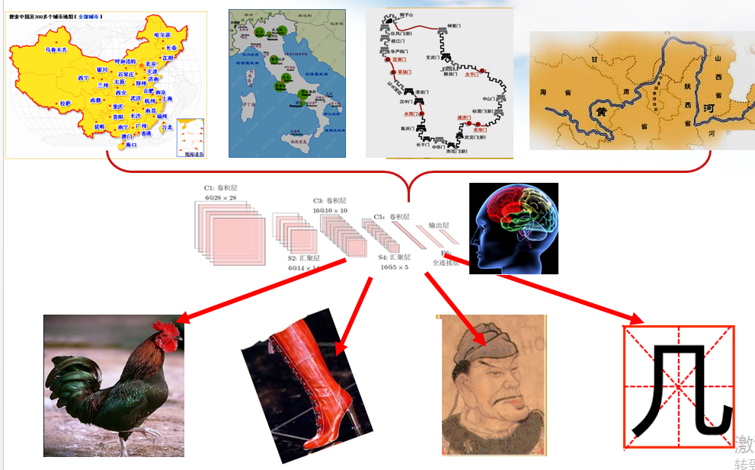
2. 预研项目“机器学习下的地图综合”
地理目标几何形状特征识别
（群目标分布模式特征的识别
—— 以理论研究为主，产出论文
综合软件平台的搭建
—— 以系统开发集成为主
样本数据库构建
—— 案例分析为主

Slide 14
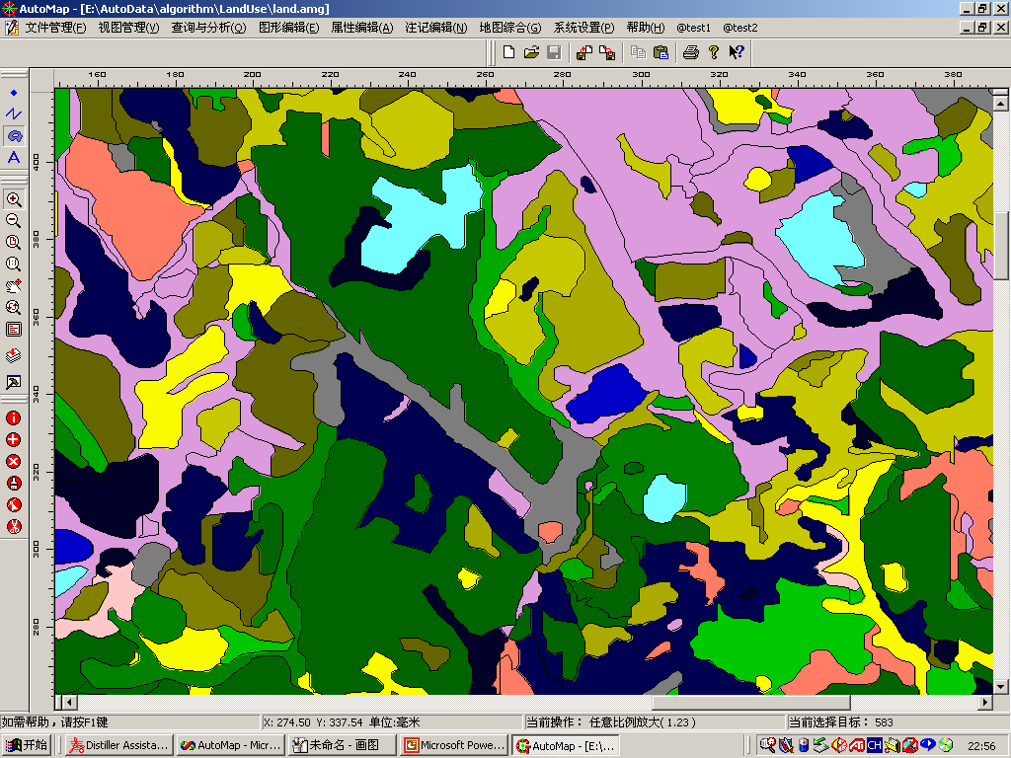
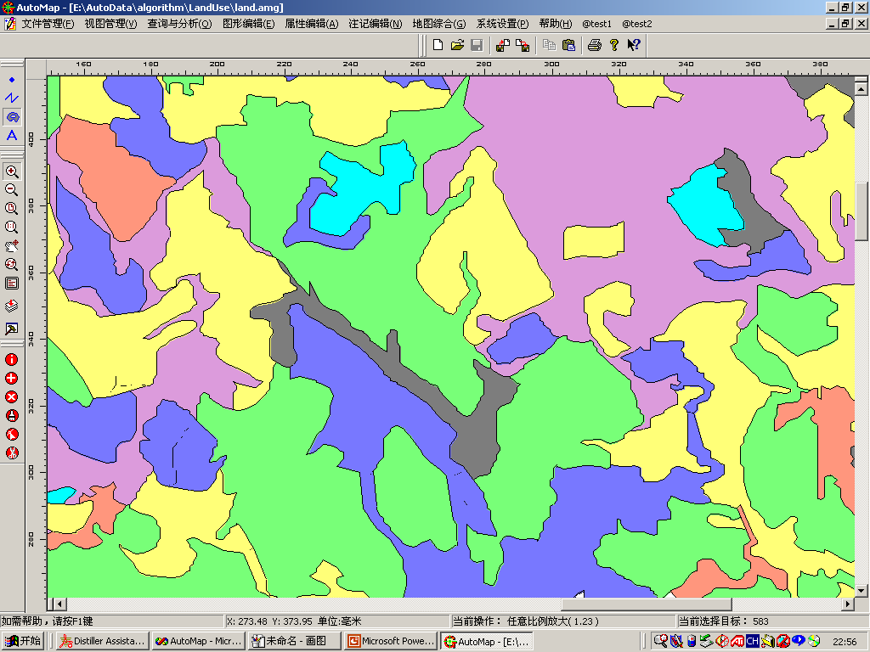
3. 横向项目 “三调数据的地图综合”
建立三调数据综合的系统平台，测试
完善多尺度表达的技术规范
广州实验，推广应用

